Slide 1
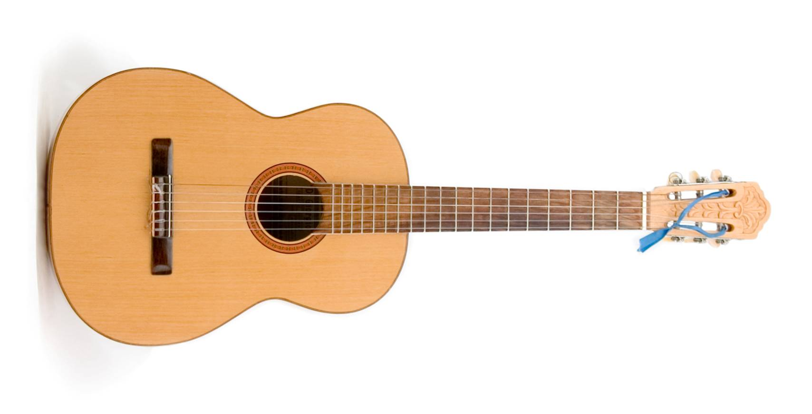
Âm nhạc.
GIỚI THIỆU MỘT SỐ HÌNH NỐT NHẠC.

Slide 2
Âm nhạc.
GIỚI THIỆU MỘT SỐ HÌNH NỐT NHẠC.
-Hình nốt trắng:
=
+
-Hình nốt đen:
=
+
-Hình nốt móc đơn:
=
+
-Hình nốt móc kép:
-Dấu lặng đen.
-Dấu lặng đơn:

Slide 3
Âm nhạc.
GIỚI THIỆU MỘT SỐ HÌNH NỐT NHẠC.
Tập viết các hình nốt nhạc.

Slide 4
Âm nhạc.
GIỚI THIỆU MỘT SỐ HÌNH NỐT NHẠC.
KỂ CHUYỆN: BÁ NHA – TỬ KÌ

Slide 5
Âm nhạc.
KỂ CHUYỆN: BÁ NHA – TỬ KÌ
-Ai đã nghe trộm tiếng đàn của Bá Nha?
-Bá Nha là người nước nào?
-Tử Kì là người nước nào?
-Bá Nha đã làm gì khi không còn người tri kỉ (bạn thân) ?

Slide 6
Âm nhạc.
KỂ CHUYỆN: BÁ NHA – TỬ KÌ
Mặc dù ở cách xa nhau nhưng Bá Nha và Tử Kì đã kết thành đôi bạn thân vì hai người đều có lòng say mê và am hiểu về âm nhạc. Bá Nha vô cùng thương tiếc khi Tử Kì qua đời vì không có người biết thưởng thức âm nhạc của ông.

Slide 7

Âm nhạc.
GIỚI THIỆU MỘT SỐ HÌNH NỐT NHẠC.
KỂ CHUYỆN: BÁ NHA – TỬ KÌ
Nhanh tay - nhanh trí
Trò chơi:

